Slide 1
C语言课程设计 vs2013简介及C语言简单回顾
段江涛
jtduan@mail.xidian.edu.cn

Slide 2
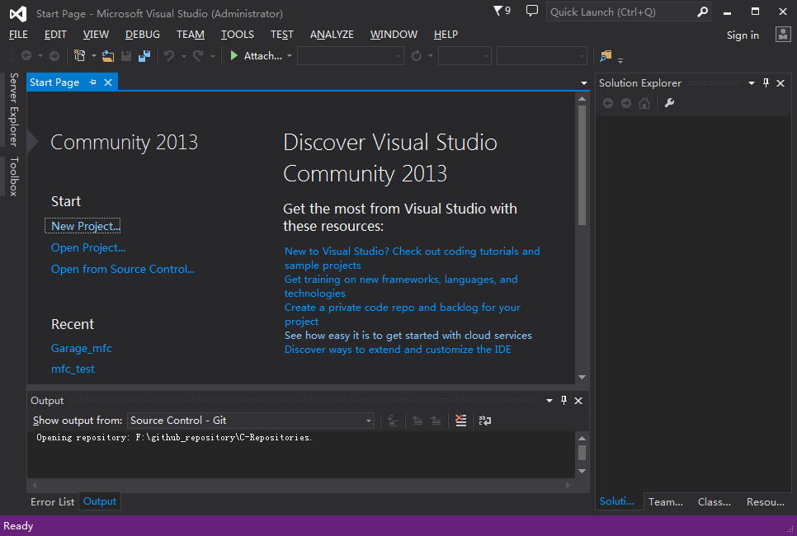
Visual Studio 2013 (Community)

Slide 3
Visual Studio典型程序类型
Win32 Console Application
控制台应用程序（非窗口化应用程序）
MFC Application
窗口化应用程序

Slide 4
Visual Studio程序的组织
Solution
Project
Win32 Console Application
MFC Application
File菜单选择新建项目
选择项目类型
Name：项目名称
Location: 存储路径
Solution: 选择新建或添加到已有解决方案
Solution name: 解决方案名称
顶级组织：解决方案(Solution)
一个解决方案中可以管理多个项目(Project)

Slide 5
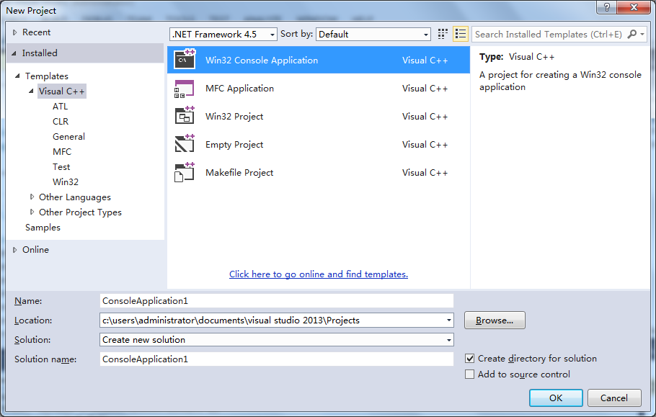
控制台应用程序(Console Application)

Slide 6
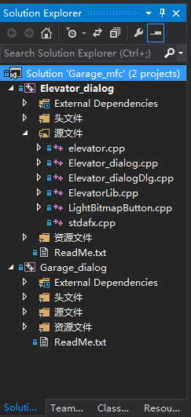
Microsoft Visual Studio
解决方案文件：
Garage_mfc.sln（双击按文件，打开VS2013）
两个项目:
Garage_dialog 车库门
GarageLib.h 库函数说明garage.cpp 状态机代码
Elevator_dialog 电梯
ElevatorLib.h库函数说明
elevator.cpp状态机代码
Notes:
双击.sln文件，打开vs2013

Slide 7
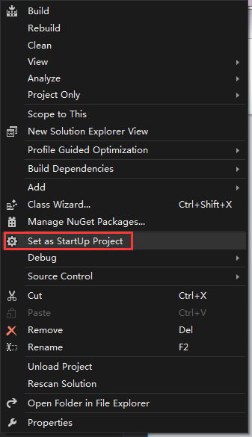
Microsoft Visual Studio
在两个项目中，进行切换的方法。
设为启动项
选择项目，右键，
Set as StartUp Project

Slide 8
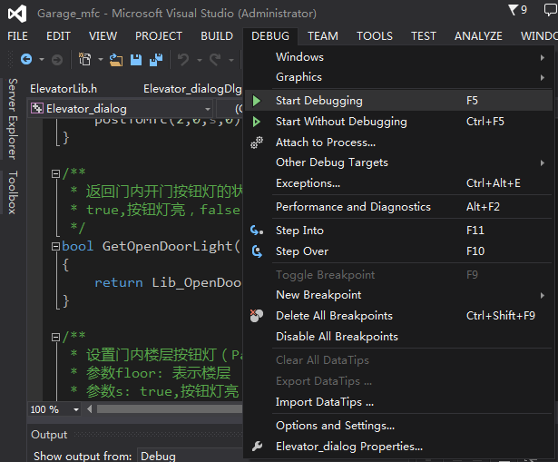
Microsoft Visual Studio
运行调试
Start Debugging

Slide 9
Visual Studio IDE 用户指南
https://msdn.microsoft.com/zh-cn/library/dn762121(v=vs.120).aspx
安装 Visual Studio | 登录 Visual Studio
Visual Studio 的工作效率提示 | 解决方案和项目
在代码和文本编辑器中编写代码 | 在 Visual Studio 中构建应用程序
使用 Visual Studio 进行调试 | 使用 Visual Studio 诊断工具提高质量
用户权限与 Visual Studio | Visual Studio 中的安全性
在 Visual Studio 中自定义开发设置 | Visual Studio 参考

Slide 10
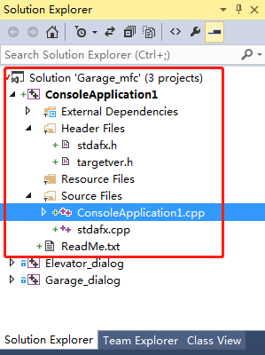
控制台应用程序框架
// 每个cpp文件必须包含该头文件
#include “stdafx.h“
// 主函数
int _tmain(int argc, _TCHAR* argv[])
{
printf("Hello world！");
getchar();
return 0;
}

Slide 11
C语言简单回顾
程序演示VS2013开发环境的使用方法
C语言由主函数和若干个子函数组成
函数原型说明：int fun(int a,float b);
函数定义:
int fun(int a, float b)
{
return (int)(a+sqrt(b));
}
函数调用：
int a,b;
printf(“%d\n”,fun(a,b));

Slide 12
C语言简单回顾
函数参数的引用传递,在函数内改变state指针的内容，可以改变实参的值。
void fun(int *state)
{
*state = 10;
}
调用：
int state = 20;
fun(&state);
printf(“%d\n”,state); // 10

Slide 13
C语言简单回顾
.h文件与.cpp文件分离，程序组织规范化
#include “stdafx.h” // 开发环境要求
#include “my.h” // 头文件，常数定义，函数原型说明
my.h文件
// 常数定义
#define DoorClosed '1'
#define DoorOpening '2‘
// 函数原型说明及功能描述
void fun(int *state);
my.cpp文件, 函数定义
#include “stdafx.h”
void fun(int *state)
{
*state = 10;
}
其它.cpp文件
#include “stdafx.h”
#include “my.h”
int main() { int state; fun(&state); }

